Slide 1
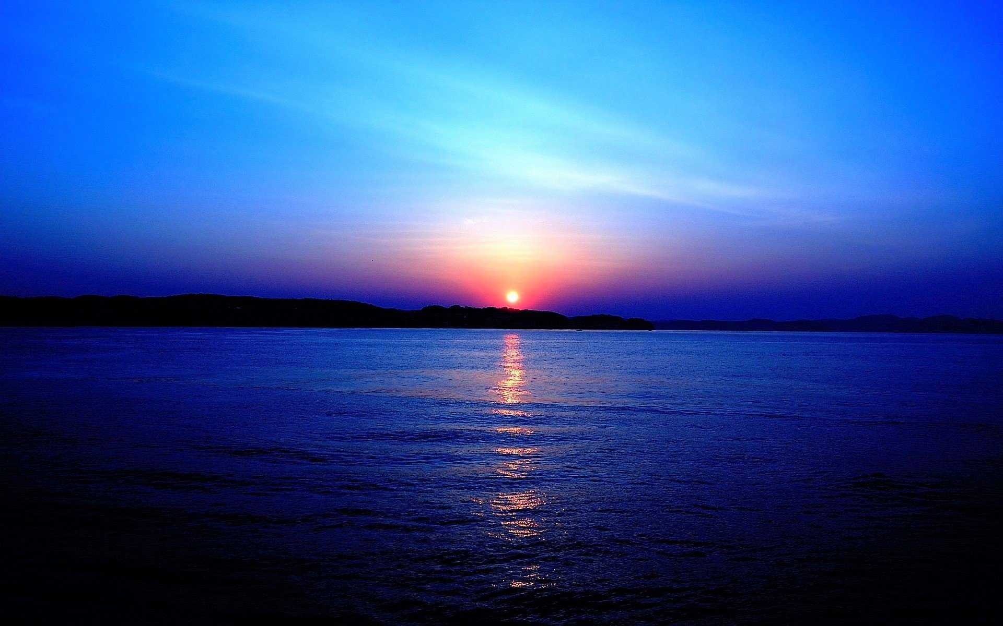
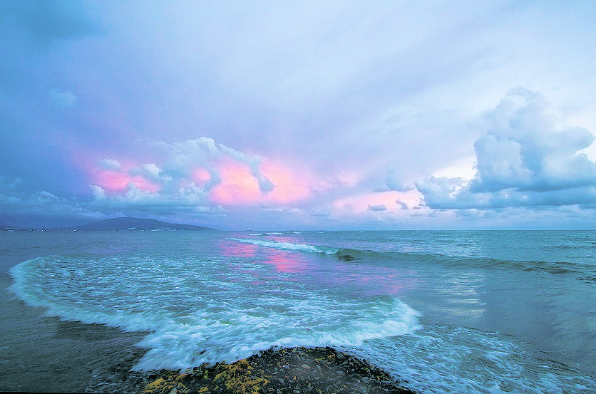
Armonía de la palabra y el instinto
Julia de Burgos

Slide 2
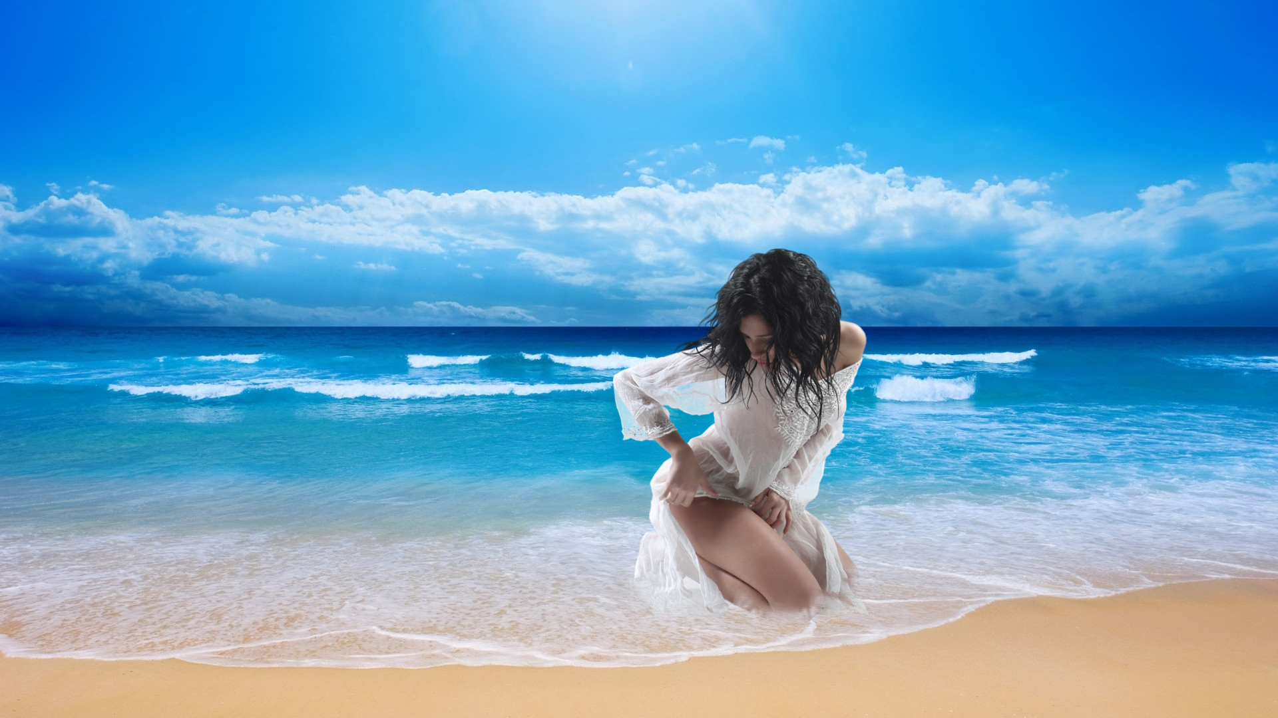
Todo fue maravilla de armonías
en el gesto inicial que se nos daba entre impulsos celestes y telúricos
desde el fondo de amor de nuestras almas.

Slide 3
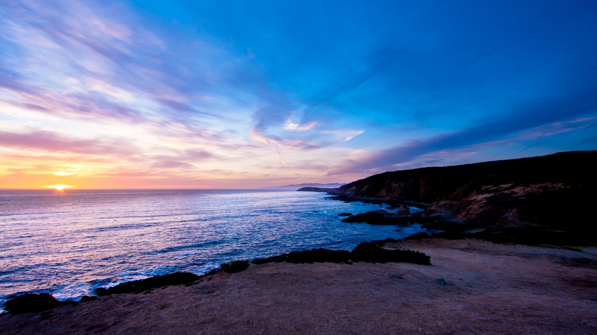
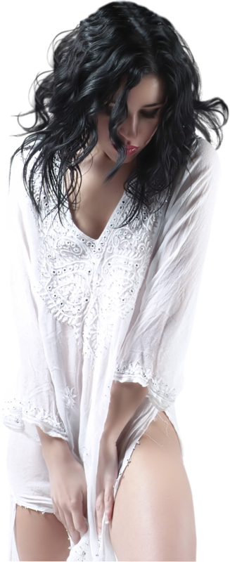
Hasta el aire espigóse en levedades
cuando caí rendida en tu mirada;
y una palabra, aún virgen en mi vida,
me golpeó el corazón, y se hizo llama
en el río de emoción que recibía,
y en la flor de ilusión que te entregaba.

Slide 4
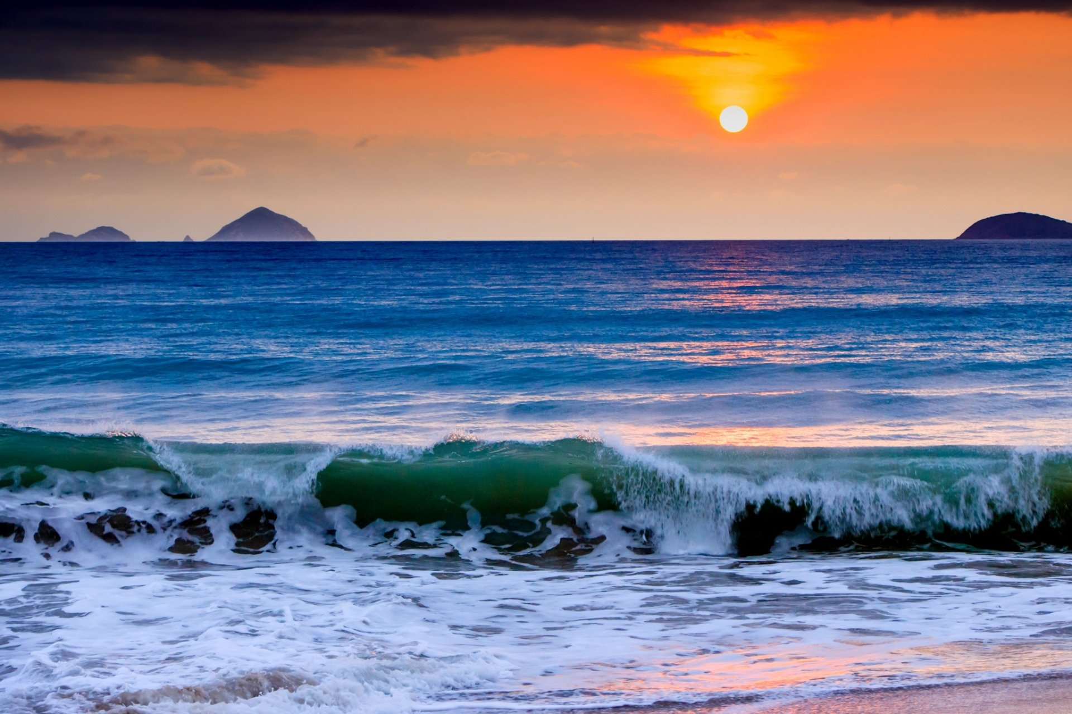
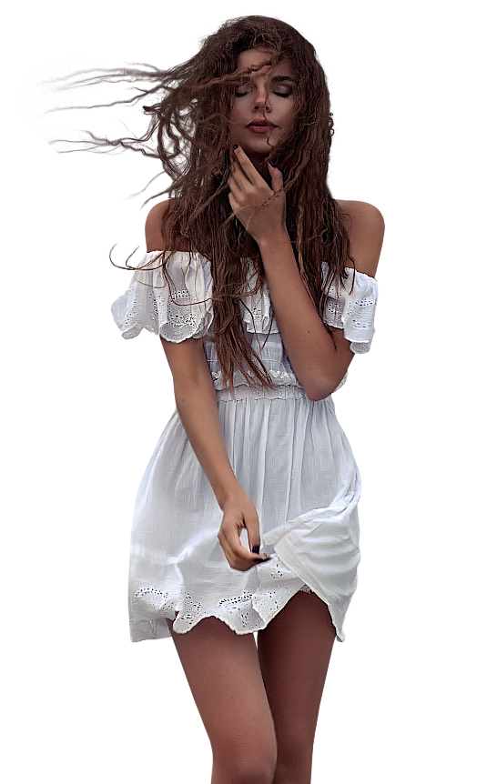
Un connubio de nuevas sensaciones elevaron en luz mi madrugada.
Suaves olas me alzaron la conciencia hasta la playa azul de tu mañana,
y la carne fue haciéndose silueta a la vista de mi alma libertada.

Slide 5
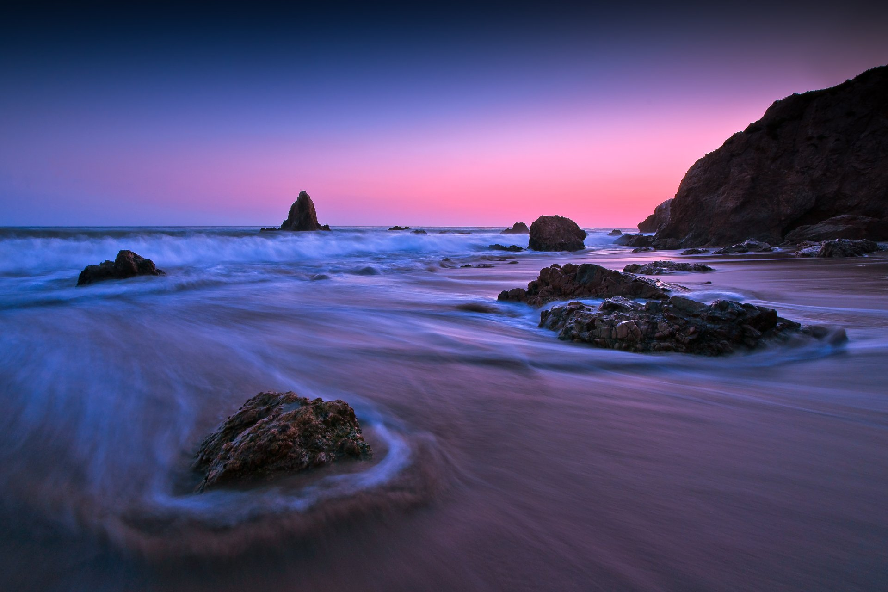
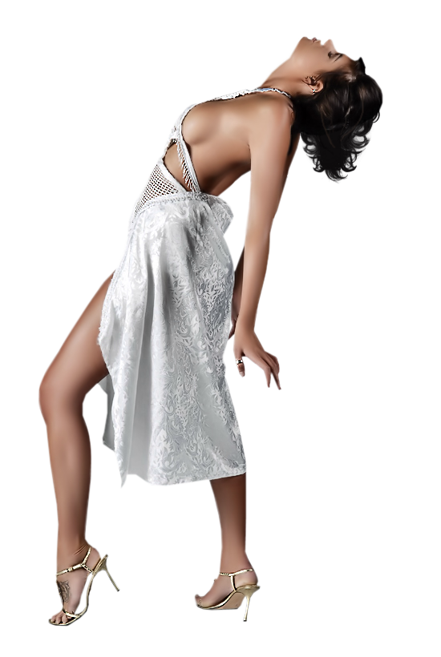
Como un grito integral, suave y profundo
estalló de mis labios la palabra;
Nunca tuvo mi boca mas sonrisas,
ni hubo nunca más vuelo en mi garganta!

Slide 6
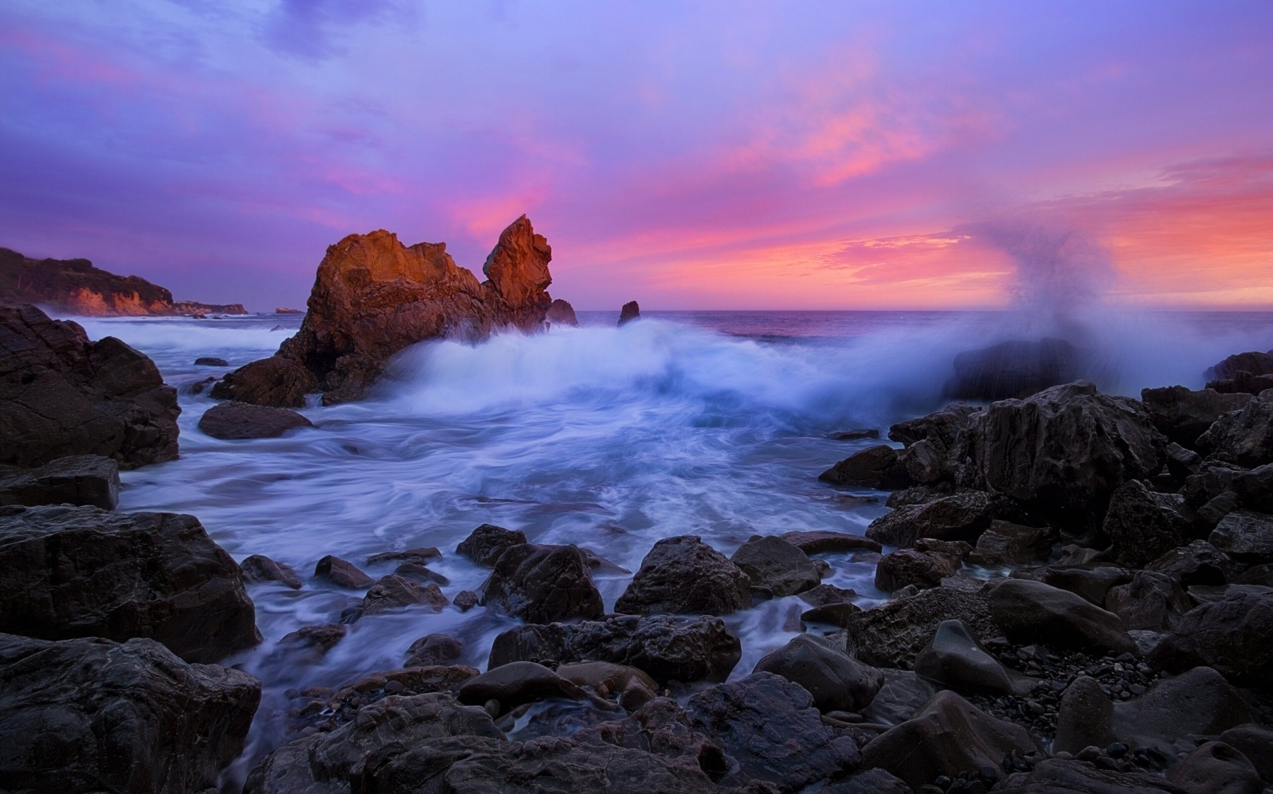
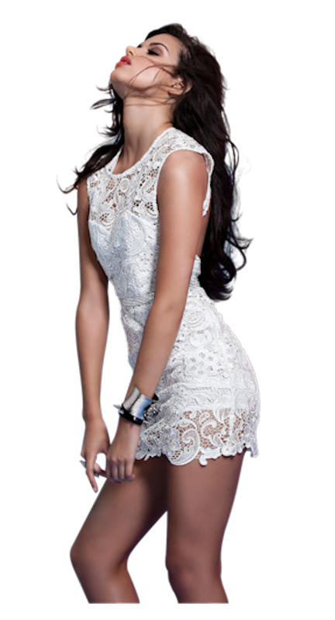
En mi suave palabra, enternecida, me hice toda en tu vida y en tu alma;
Y fui grito impensado atravesando las paredes del tiempo que me ataba;
Y fui brote espontáneo del instante;
y fui estrella en tus brazos derramada.

Slide 7
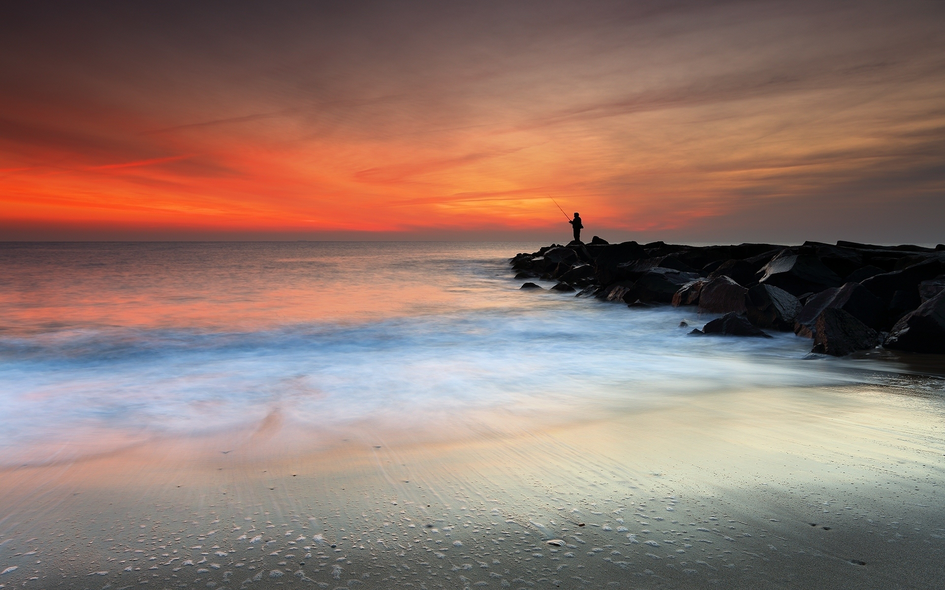

Me di toda, y fundiéndome por siempre
en la armonía sensual que tu me dabas;
y la rosa emotiva que se abría en el tallo verbal de mi palabra,
uno a uno fue dándote sus pétalos,
mientras nuestros instintos se besaban.
inesgaret@gmail.com

Slide 8
Armonía de la palabra y el instinto
Todo fue maravilla de armonías
en el gesto inicial que se nos daba
entre impulsos celestes y telúricos
desde el fondo de amor de nuestras almas.
Hasta el aire espigóse en levedades
cuando caí rendida en tu mirada;
y una palabra, aún virgen en mi vida,
me golpeó el corazón, y se hizo llama
en el río de emoción que recibía,
y en la flor de ilusión que te entregaba.
Un connubio de nuevas sensaciones
elevaron en luz mi madrugada.
Suaves olas me alzaron la conciencia
hasta la playa azul de tu mañana,
y la carne fue haciéndose silueta
a la vista de mi alma libertada.
Como un grito integral, suave y profundo
estalló de mis labios la palabra;
Nunca tuvo mi boca mas sonrisas,
ni hubo nunca más vuelo en mi garganta!
En mi suave palabra, enternecida,
me hice toda en tu vida y en tu alma;
y fui grito impensado atravesando
las paredes del tiempo que me ataba;
y fui brote espontáneo del instante;
y fui estrella en tus brazos derramada.
Me di toda, y fundiéndome por siempre
en la armonía sensual que tu me dabas;
y la rosa emotiva que se abría
en el tallo verbal de mi palabra,
uno a uno fue dándote sus pétalos,
mientras nuestros instintos se besaban.
Julia de Burgos

Slide 9







¿Te ha gustado?
Puedes ver más entrando
Aquí
Además puedes recibir powerpoints en tu correo electrónico suscribiéndote aquí:

